Slide 1



TD3 de Data Visualization
ANALYSES SUR LES SALAIRES
KOUADIO DONGO JEAN-MARC
DATAVIZ

Slide 2
La Grille de Lecture
Nom des donnees | Definition des Donnees
Sum of Salaire | La somme des Salaires
libelle_pays | Region de France
libelle_age | Intervale d'Age
libelle_sexe | Sexe
libelle_secteur_activite | Secteur D'Activite
libelle_taille_entreprise | Taille d'entreprise
libelle_socio_prof | Categorie Socio Professionelle

Slide 3
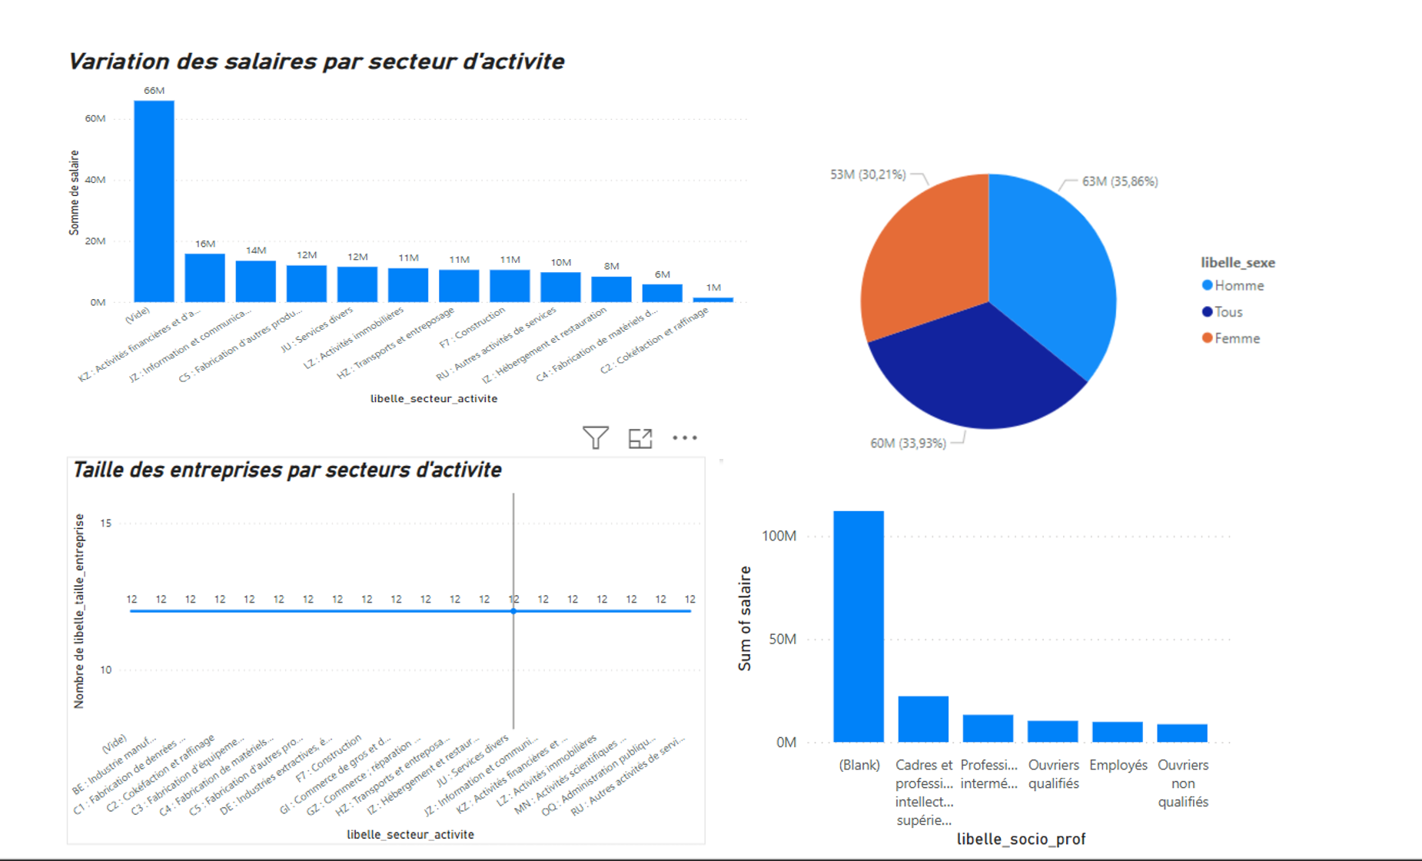
1. Dashboard

Slide 4
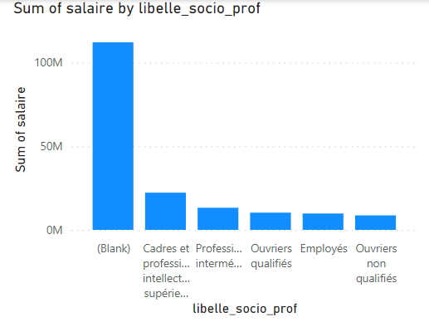
2.la somme des salaires par Catégorie socio-professionnelle
Le graphique en clustered colomn montre la somme des salaires par Catégorie socio-professionnelle, avec une somme de 22 millions pour les Cadres et professions intellectuelles supérieures.
OUTIL :TABLEAU DESkTOP

Slide 5
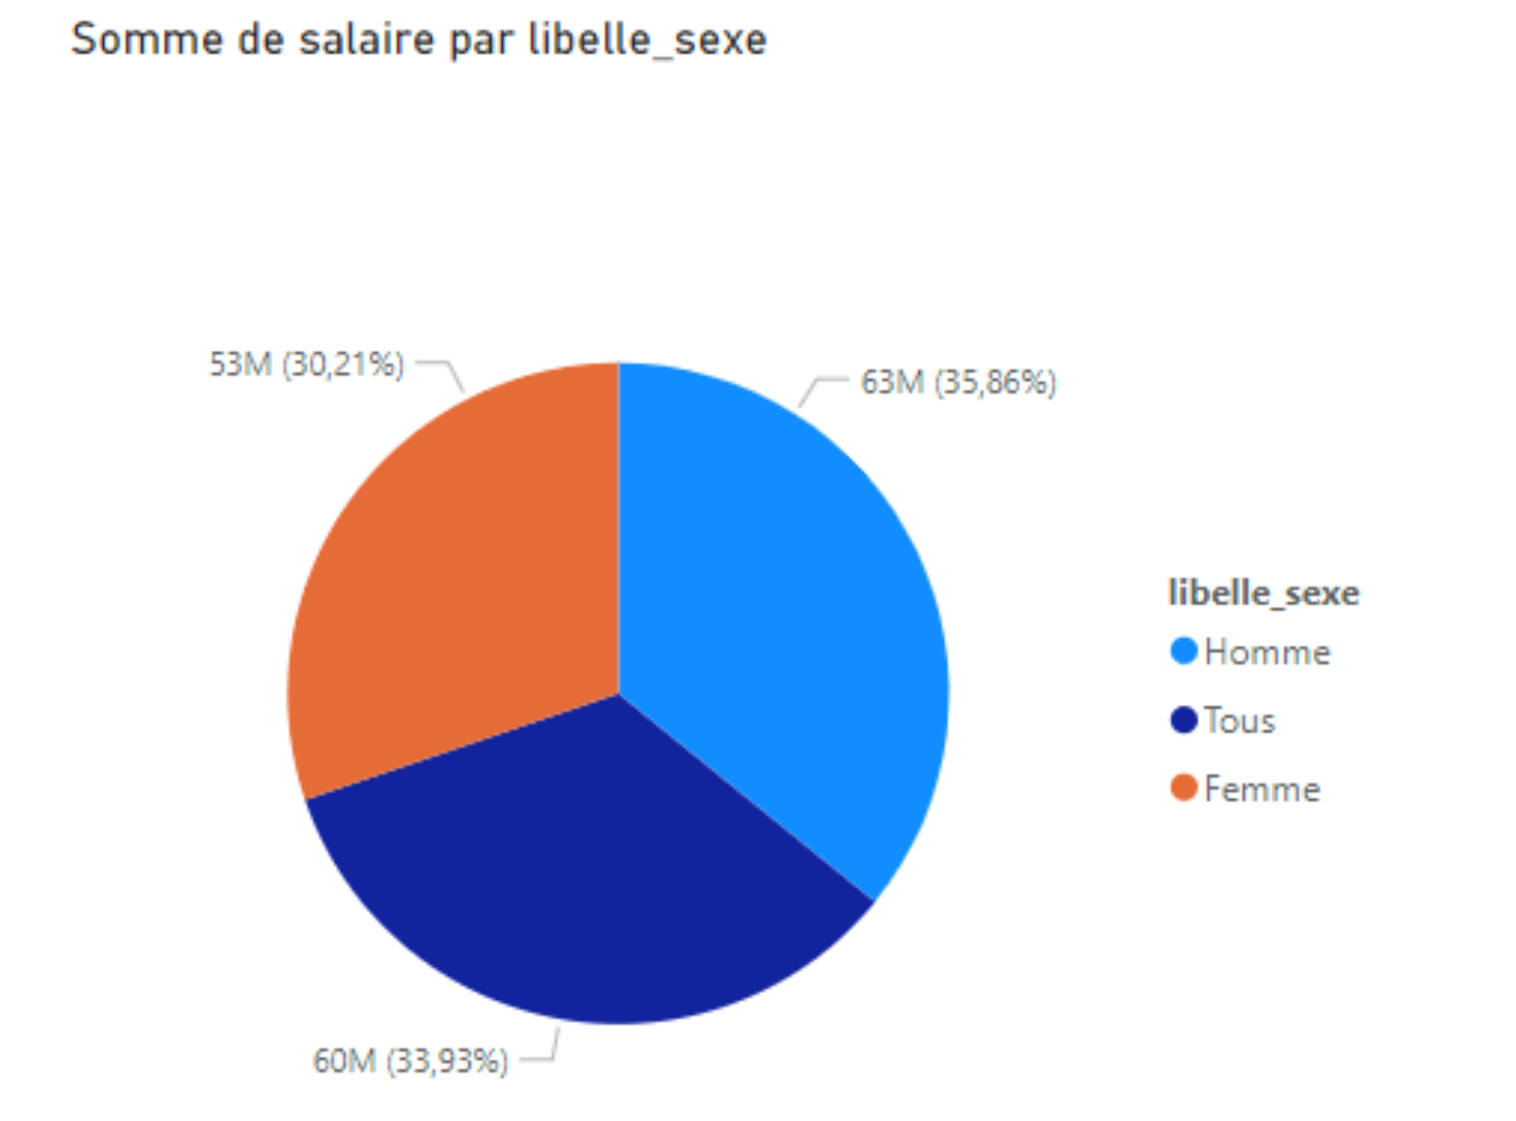
3. Somme des salaires
Le salaire des hommes est plus élevé que celui des femmes et les salaires des autres se situent entre les salaires des femmes et celles des hommes.

Slide 6
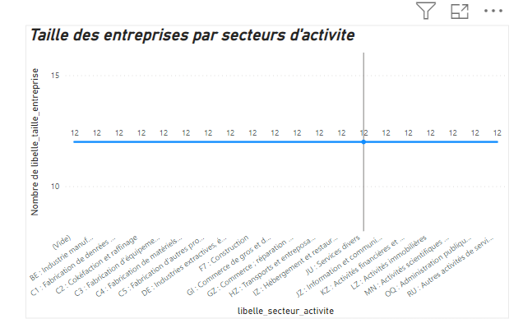
4.Taille des entreprises
les tailles des entreprises selon les différents secteurs d'activités ; nous observons que la taille des entreprises est toujours la même, quel soit le secteur d'activité.

Slide 7
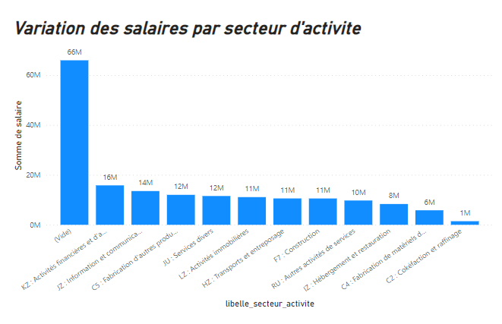
5.Variation des salaires
Les salaires varient selon les secteurs d'activité. Pour le secteur KZ Actvites financieres et assurances, nous avons une somme de 16 millions de salaires, tandis que pour le secteur Cokefaction et raffinage, nous avons 1 million de salaires.

